Slide 1
גישה מרחוק
עמדת קצה

Slide 2

מהי עבודה מרוחקת
מהו שיתוף וכיצד ניצור אותו
מהו נתיב UNC
סוגי משתמשים
גישות ההתחברות השונות

Slide 3

עבודה מרוחקת
גישה למשאבים מרוחקים באותה רשת
תזכורת | עבודה מרוחקת | שיתוף ומיפוי כונן | סוגי משתמשים והתחברות

Slide 4
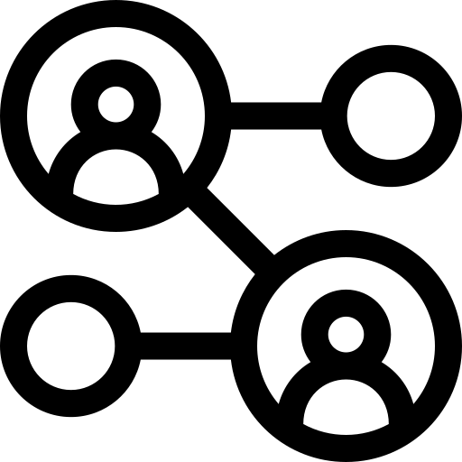
שיתוף
מתן גישה למשאבים דרך הרשת
כדי לגשת למשאב משותף נזדקק לתקשורת ולהרשאות מתאימות
תזכורת | עבודה מרוחקת | שיתוף ומיפוי כונן | סוגי משתמשים והתחברות

Slide 5




יצירת שיתוף
Advanced Sharing
Properties
Sharing
תזכורת | עבודה מרוחקת | שיתוף ומיפוי כונן | סוגי משתמשים והתחברות

Slide 6

יצירת שיתוף
C:\> net share ShareName=folderpath
תזכורת | עבודה מרוחקת | שיתוף ומיפוי כונן | סוגי משתמשים והתחברות

Slide 7
נתיב UNC
מוסכמה לזיהוי משאבים ברשת
\\Computername\Sharename
תזכורת | עבודה מרוחקת | שיתוף ומיפוי כונן |סוגי משתמשים והתחברות

Slide 8
שיתוף אדמיניסטרטיבי
שיתוף חבוי שנוצר אוטומטית ע"י מערכת ההפעלה
מאפשר גישה למנהלי הרשת לכל המחיצות שנמצאות ברשת
תזכורת | עבודה מרוחקת | שיתוף ומיפוי כונן | סוגי משתמשים והתחברות

Slide 9
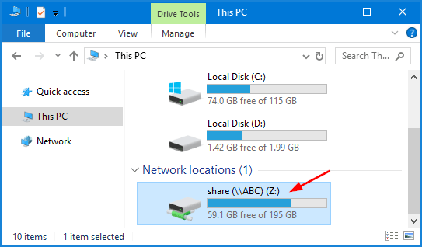
מיפוי כונן
קיצור דרך לשיתוף על ידי קישור הנתיב לכונן מקומי במחשב
תזכורת | עבודה מרוחקת | שיתוף ומיפוי כונן | סוגי משתמשים והתחברות

Slide 10
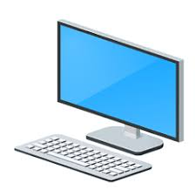
מיפוי כונן
Map Network Drive
This PC
תזכורת | עבודה מרוחקת | שיתוף ומיפוי כונן | סוגי משתמשים והתחברות

Slide 11
מיפוי כונן
C:\> net use DeviceName: \\UNCpath
תזכורת | עבודה מרוחקת | שיתוף ומיפוי כונן | סוגי משתמשים והתחברות

Slide 12
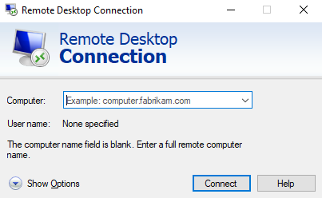
mstsc.msc
כלי המאפשר חיבור מרחוק אל מחשבים אחרים ברשת
תזכורת | עבודה מרוחקת | שיתוף ומיפוי כונן| סוגי משתמשים והתחברותם

Slide 13
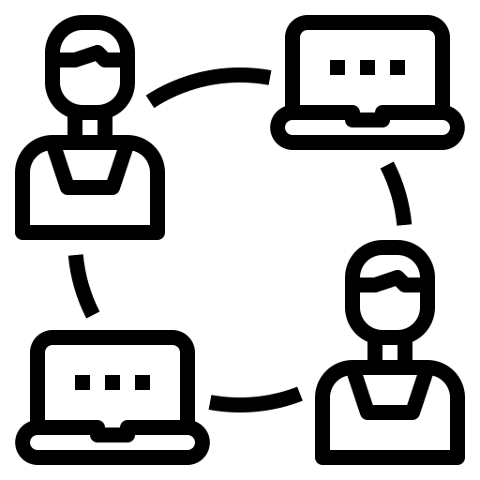
RDP – Remote Desktop Protocol
פרוטוקול המאפשר התחברות מרחוק לעמדות Windows בצורה גרפית
תזכורת | עבודה מרוחקת | שיתוף ומיפוי כונן | סוגי משתמשים והתחברותם

Slide 14

WinRM
שירות המאפשר ניהול מרחוק של עמדות קצה באמצעות PowerShell

Slide 15

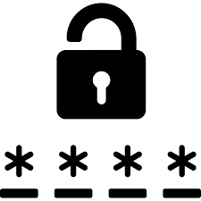

תהליך ה- logon
תהליך המתאר את התחברות המשתמש לארגון מסוים או למחשב מקומי
אימות הנתונים
סיסמה
שם משתמש
תזכורת | עבודה מרוחקת | שיתוף ומיפוי כונן | סוגי משתמשים והתחברותם

Slide 16
סוגי משתמשים
משתמש ארגוני
משתמש שהוא חלק מdomain מסוים ניתן להתחבר איתו דרך כל המחשבים בארגון
משתמש מקומי
חשבון משתמש המוגדר רק תחת המחשב בו הוא נוצר
תזכורת | עבודה מרוחקת | שיתוף ומיפוי כונן | סוגי משתמשים והתחברותם

Slide 17
תהליך גישה מקומית
גישה למחשב המקומי
.\username
תזכורת | עבודה מרוחקת | שיתוף ומיפוי כונן | סוגי משתמשים והתחברותם

Slide 18
תהליך גישה מרחוק
גישה לארגון (domain)
DomainName\username
username@DomainName
תזכורת | עבודה מרוחקת | שיתוף ומיפוי כונן | סוגי משתמשים והתחברותם

Slide 19

לסיכום
כיצד ניצור שיתוף ברשת?
איזה סוגי משתמשים קיימים?
מהו ממשק ה- mstsc ?

